Slide 1











Khám phá

Slide 2


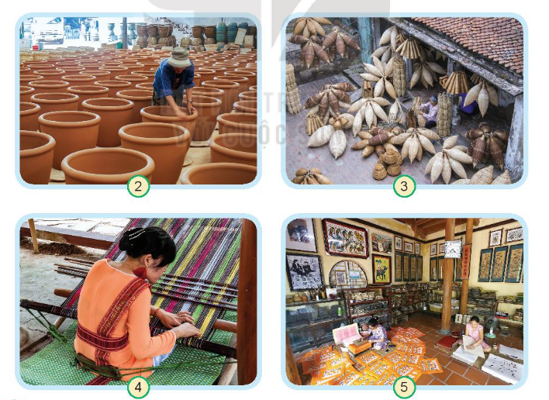
1. Nói tên hoạt động sản xuất thủ công trong các hình sau. Sản phẩm của các hoạt động đó là gì?
Làm việc cặp đôi

Slide 3

1. Nói tên hoạt động sản xuất thủ công trong các hình sau. Sản phẩm của các hoạt động đó là gì?
Hình | Hoạt động của những người trong hình | Sản phẩm
Thảo luận cặp đôi

Slide 4
1. Nói tên hoạt động sản xuất thủ công trong các hình sau. Sản phẩm của các hoạt động đó là gì?
Làm việc cặp đôi

Slide 5

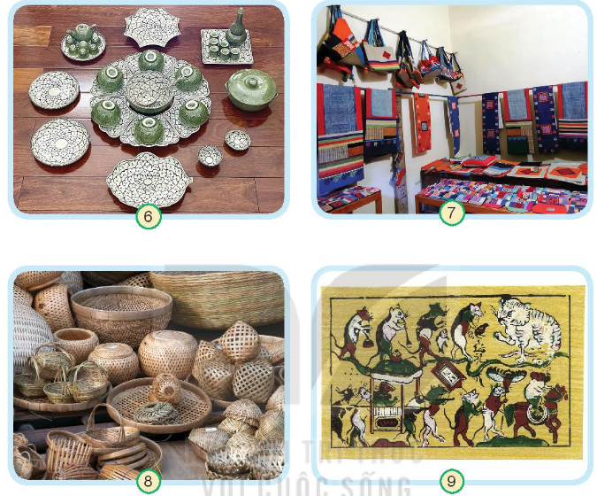
2. Quan sát các hình sau và nêu ích lợi của hoạt động sản xuất thủ công .

Slide 6
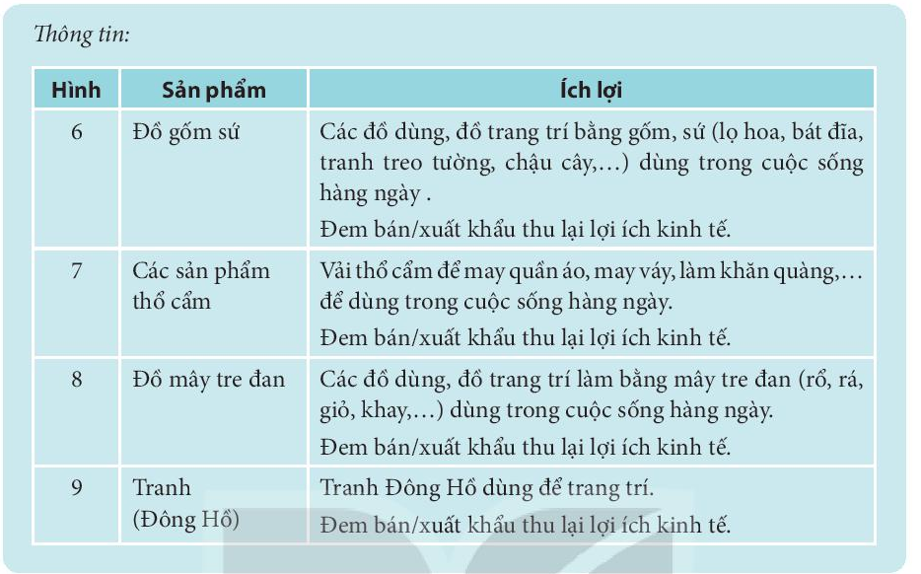
2. Quan sát các hình sau và nêu ích lợi của hoạt động sản xuất thủ công .

Slide 7
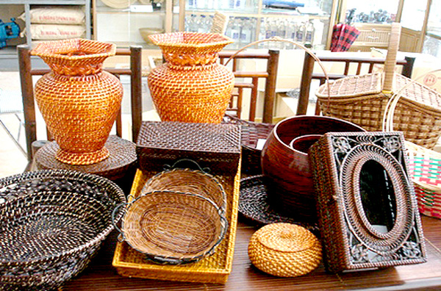

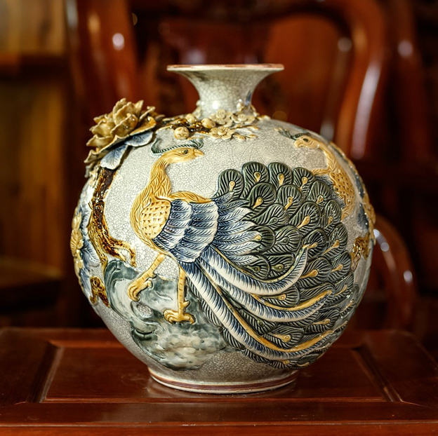
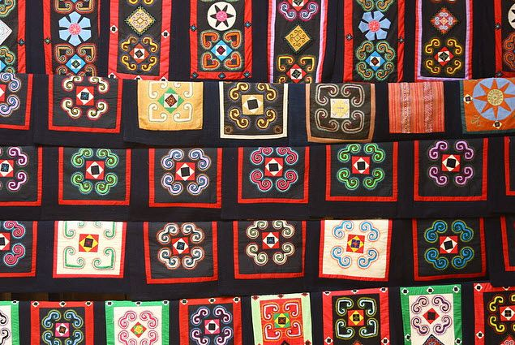
Hoạt động sản xuất thủ công làm ra các sản phẩm để phục vụ cho đời sống, sinh hoạt của con người như dùng trong sinh hoạt ( nấu nướng,mặc, trang trí,…, ngoài ra còn đem bán để mang lại lợi ích kinh tế.

Slide 8
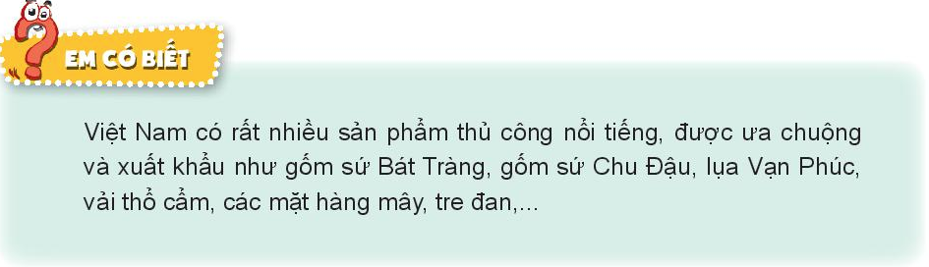
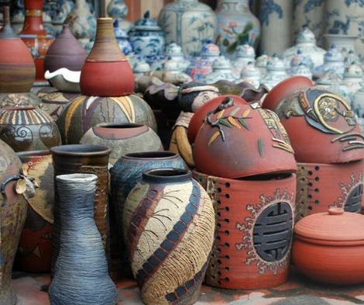
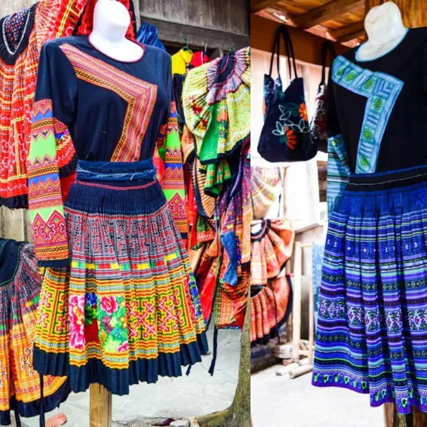
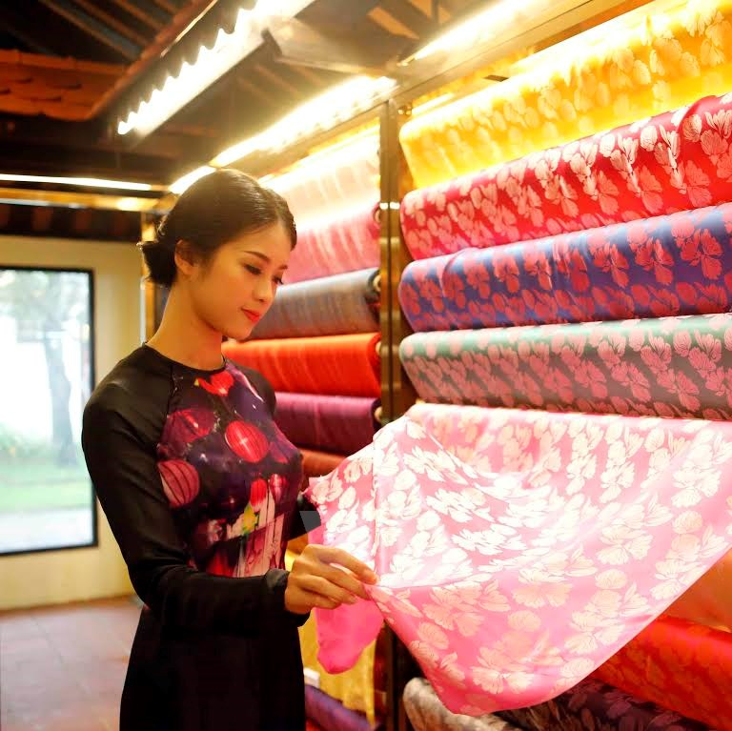
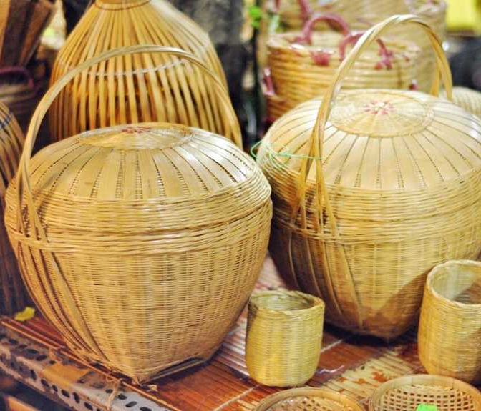
Việt Nam có rất nhiều sản phẩm thủ công nổi tiếng, được ưa chuộng và xuất khẩu như gốm sứ Bát Tràng, gốm sứ Chu Đậu, lụa Vạn Phúc, vải thổ cẩm, các mặt hàng mây, tre đan,…

Slide 9
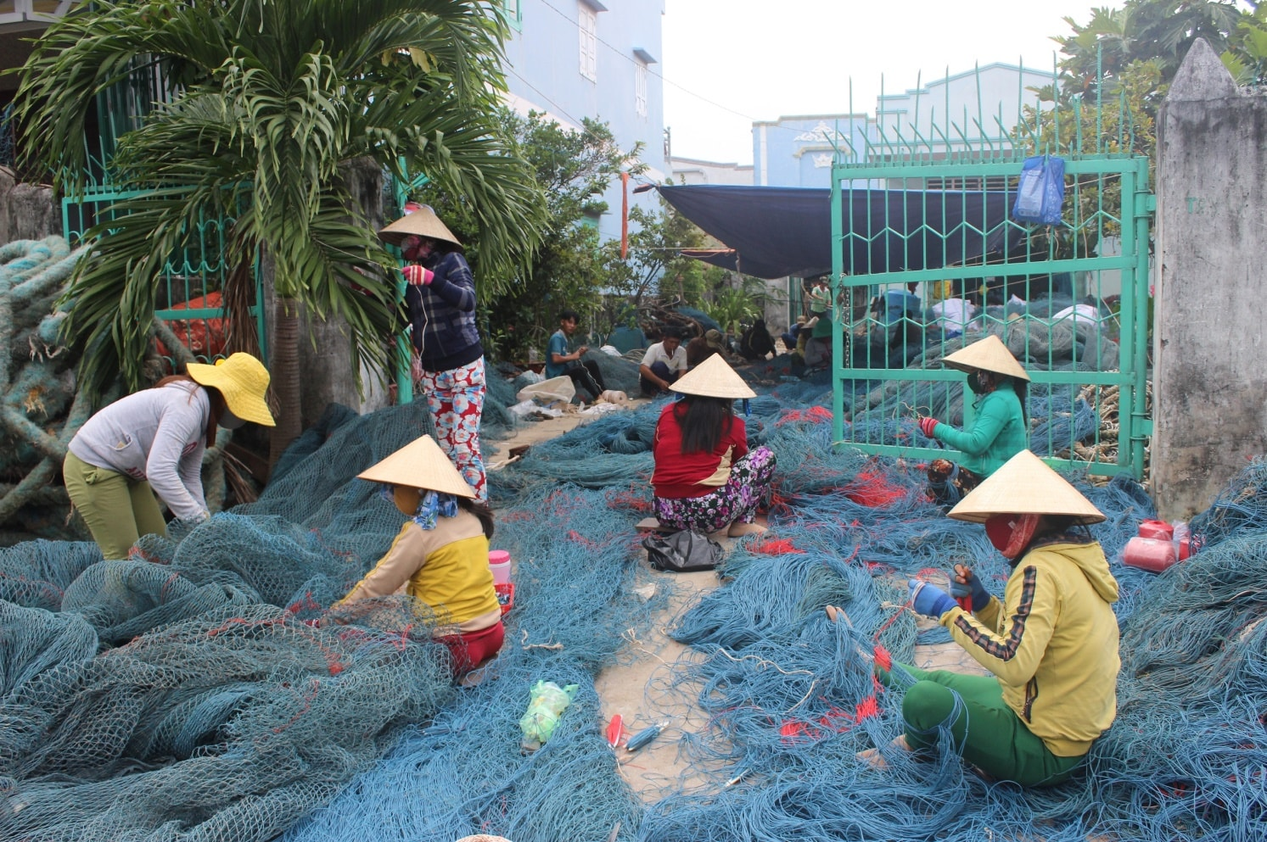
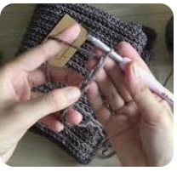
Đan , vá lưới Lập Lễ, Thủy nguyên
Đan , móc len

Slide 10
